Slide 1


课时21：项目实战之移动端点餐

Slide 2

目录
项目实战之移动端点餐介绍
实现移动端店铺点餐操作步骤
CONTENT

Slide 3
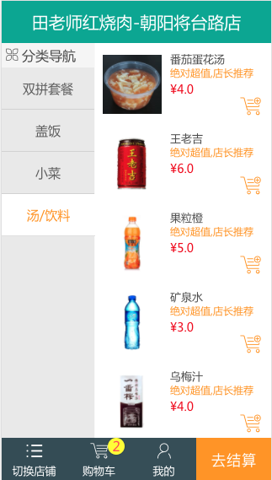
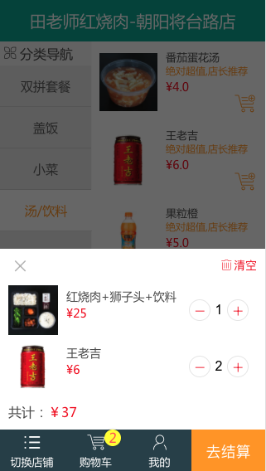
项目实战之移动端点餐介绍

Slide 4
实现移动端店铺点餐操作步骤
创建并编辑购物车视图文件cart.py
配置移动端店铺点餐操作路由信息
编辑移动端首页输出模板文件

Slide 5
小结
通过本节学习我们完成了移动端点餐应用项目的会员点餐操作。

Slide 6
Next：课时22《项目实战之移动端订单处理》

Slide 7

